Slide 1
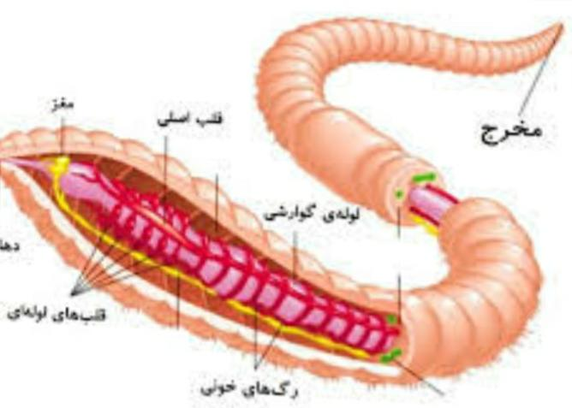
کرم ها
در طبقه بندی جانوران که در آغاز قرن نوزدهم انجام گرفت تمام جانورانی که دارای بدنی دراز و فاقد ضمائم واضح بوده اند به کرم موسوم شدند کرم ها به یونانی وبه لاتین و رم نام دارند این جانوران بر خلاف سایر بی مهرگان یک انتهای قدامی یا سرکه دارای اندام های حسی اند و به قصد روبه رو شدن با محیط بطرف جلو حرکت می کنند ویک انتهای خلفی یا دم دارند
کرم ها تقارن دو جانبی دارند.صدها هزارنوع کرم وجود دارند که حدود ۲۷۰۰نوع آن کرم خاکی هستند بسیار از گونه ها ی دریایی و آب شیرین نیز که معمولاً توسط زیست شناسان دیده می شوند نبز در زمره کرم ها قرار دارند . شفیره ولارو حشرات نیز در گویش رایج کرم ها خوانده می شوند . کرم ها از لحاظ زندگی دو دسته کلی دارند : آزادزی و پارازیت ها (انگل) کرم های آزاد زی می توانند مواد را جزب ومسرف کنند . کرم های پارازیت زندگی آزاد ندارند و حیات آنها وابسته به موجودات میزبان است.

Slide 2
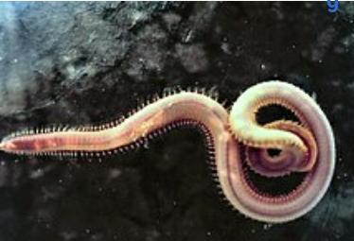
کرم های حلقوی
کرم های حلقوی شاخه ای از سلسله ی جانوران را تشکیل می دهند
که در اصطلاح علمی حلقوی تباران نامیده می شوند .بدن حلقوی تباران
از بدن های مشابه با اجزای همانند تشکیل شده است که از داخل به وسیله ی تیغه جدا می شود اعضای این شاخه تنها دهان نخستیانی هستند که گردش خون بسته دارند

Slide 3
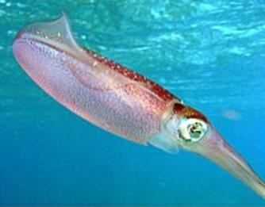
نرم تنان
نرم تنان سومین شاخه بزرگ از سلسله ی جانوارن هستند
جانوران این شاخه دارای ریخت شناسی بسیار متنوع هستند و اعزای آن ساختار دهانی به نام کیتینی به نام سوهانک دارند و تقارن دو طرفی و بند بند بودن بدنشان
به طور کامل یا تقریباً از بین رفته است
بدن آنها دارای پوسته ای صدفی است که از ترشحات جُبه به وجود آمده است

Slide 4
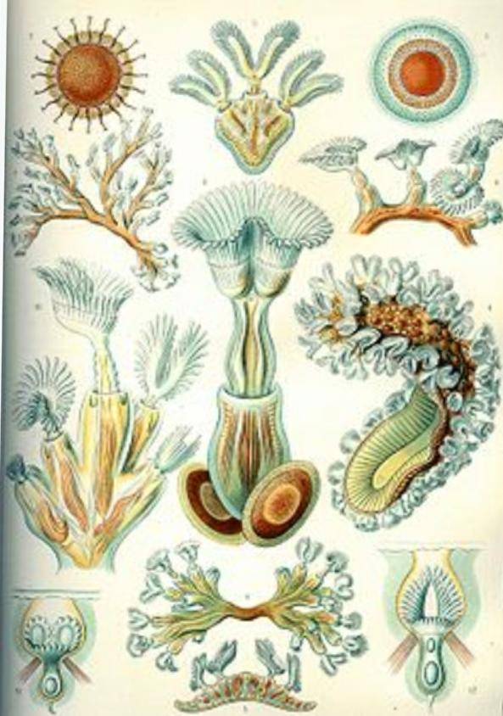
خزه زیان
خزه زیان جانورانی بی مهره کوچک هستند که معمولا اسکلت هایی از جنس کلسیم کر بونات می سازند و در ظاهر شبیه به مرجان دریایی هستند
نام دیگر برای خره زیان پرزیوگان است
خزه زیان پالوده خوارند یعنی باشاخت های تاج مانند آب را برای به دست آوردن غذا از صافی خود می گذرانند
بیشاز ۴۰۰۰ گونه از خزه زیان شناسایی شده است
یک سرده (جنس)از خزه زیان در آب های گرمسیری زندگی می کنند ولی چند گونه هم دردراز گودال های اقیانوسی برخی نیز در آب های قطبی سکونت دارید

Slide 5
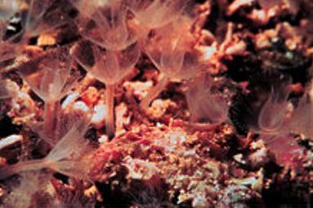
کرم های نعل اسبی
کرم های نعل اسبی شاخه ای کوچک از جانوران هستند نام علمی آن ها گل دهان تباران یا گل دهانیان است
گل دهان تباران شاخه ای از سلسله ی جانوران با ظاهری نعل شکل و جثه ای کوچک دارند که غالباً بر روی بستر و در زیر آب های کم عمق ساحلی دریاهای متعدل در لوله ای کیتینی که خود ترشح می کنندزندگی می کنند طول آنها از ۴۰میلی متر تا ۳۰سانتی متر است

Slide 6
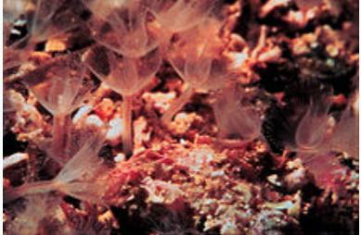
کرم های نعل اسبی
کرم ها نعل اسبی به شکل شکل کرم هستند ولی بر خلاف کرم ها اندرونه آنها در هم پیچیده است ودر زندگی دهان از بدن بیرون آمده است .
در کرم ها اندونه که در درازای بدن کشیده شده است.
کرم های نعل اسبی در بیشتر دریا ها و اقیانوس ها به جز دریای قطبی در ژرفای های تا ۴۰۰ متر زندگی می کنند ولی بیشتر آنها در ژرفای ۰ تا ۷ متر دیده می شوند مدت عمر آنها را حدود یک سال دانسته اند

Slide 7
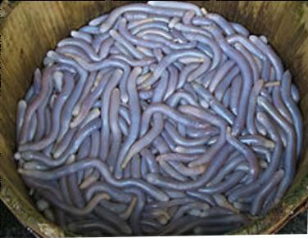
کرم های بادام زمینی
کرم های بادام زمینی نام یک شاخه از فرمانرو جانوران است نام علمی این ساخه ما شوره تباران است که شاخه ای از سلسله ی جانوران باظاهری کرم شکل وبدنی استوانه ای وفاقد بند هستند که دهانشان با تعدادی از شلخک های احاطه شده است که بخشی از حلق مکنده هستند
بخاطر برخی از شباهت ها به نظر می رسد کرم های بادام زمینی به عنوان یک بالا گروه ها کرم های حلقوی دارای نیای مشترک هستند که مخرج آنها درسطح پشتی قرار ممی گیرد و دستگاه عصبی آنها شامل مغز و اندام های حسی است

Slide 8
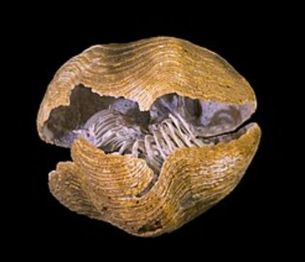
بازوپایان
بازو پایان شاخه های اصلی جانوران بی مهره هستند
بازوپایانشاخهای از سلسله ی جانورانی است بابدنی ودقسمتی که یا به وسیله ی یا یک ماهیچه ای به بستر دریا متصل می شوند یا آزادزی هستند و معمولاً یک دریچه ی پایکی شکمی و یک در ماهیچه ی بازوی پشتی دارند ودارای جُنه ای را می پوشاند این جانوران تقارن دو طرفی پشتی شکمی دارند تا جیانه ی آنها دهان را احاطه کرده و پوشیده از شاخک های مژه دار است
فرهنگستان زبان فارسی در مصوبات تازه خود برای شاخه های جانوران پسوند تباران را در نظر گرفته و بنابر این شیوه بند پا یاند را (بندپاتباران)نامیده می شود

